Slide 1
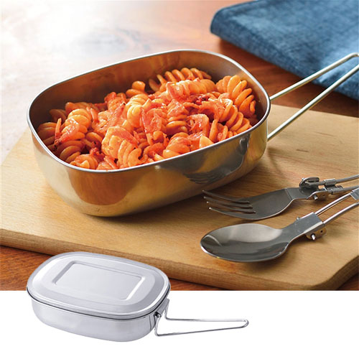


【提案書】
アウトドアクッカー
特徴
レシピ付きのため初心者でも気軽にチャレンジできるアウトドアクッカーです。ご飯もおかずもこれひとつで完結！丈夫で錆びにくいステンレス製のため自宅でも活躍できます。
納期
納期スペース
仕様
素材：ステンレス
サイズ：約16.5×12.6×5cm(ハンドル含まず)
包装：化粧箱入り
お見積
お見積りスペース

